Slide 1
The MICROBIOTA
…The hottest area in
Biomedicine…
Eric Topol MD
Medscape Editor in chief
Junio 21 2016
X. Páez. Facultad Medicina. ULA 2019

Slide 2
Introducción
Microbiota y Salud/Enfermedad
Prevención y Terapéutica
Conclusiones
I
II
III
IV
Ximena Páez
Lab. Fisiología de la Conducta
Facultad de Medicina ULA
2015-2019

Slide 3
Introducción
A. Definiciones, proyectos y características microbiota
B. Microbioma Intestinal
Microbiota Intestinal y Salud/Enfermedad
A. Mecanismos en Salud y Enfermedad
B. Microbioma Intest. y Enf. asociadas
Prevención y Terapéutica
A. General
B. Por Enfermedad
Conclusiones
I
II
III
IV
X. Páez. Facultad Medicina. ULA 2019

Slide 4
III
Prevención y Terapéutica
A. Generales tratamientos
Probióticos, prebióticos,
simbióticos, transplante fecal
B. Noticias para algunas enfermedades
X. Páez. Facultad Medicina. ULA 2019

Slide 5
III
Prevención y Terapéutica
A. Generales tratamientos
Probióticos, prebióticos,
simbióticos, transplante fecal
B1. Efectos de microbiota sobre
agentes terapéuticos
B2. Terapias en algunas enfermedades
X. Páez. Facultad Medicina. ULA 2019

Slide 6
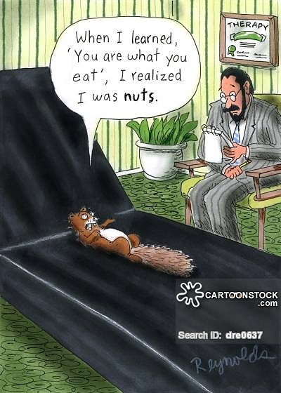
https://www.cartoonstock.com/directory/y/you_are_what_you_eat.asp
X. Páez. Facultad Medicina. ULA 2019

Slide 7
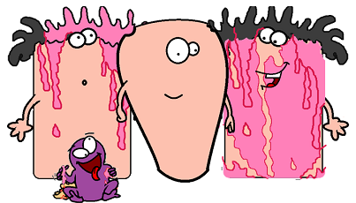
“Sus bacterias intestinales comen fibra de los vegetales,
si Ud. no las alimenta con fibra, ellas se lo comen a Ud.”.
https://betterbodychemistry.com/bacteria/gut-bacteria-eat-house-home/
X. Páez. Facultad Medicina. ULA 2019

Slide 8
IIIA
Microbiota Intestinal y Dieta
Terapéutica
General
• El microbiota intestinal influye en muchas áreas de la salud humana desde inmunidad innata a apetito y metabolismo de energía.
• Dirigiéndose al microbiota intestinal con probióticos o fibra de la dieta, se beneficia la salud humana y se podría potencialmente reducer obesidad
• Drogas, ingredientes de comida, antibióticos y pesticidas todos podrían tener efectos adversos sobre el microbiota intestinal
• El microbiota debería ser considerado un aspecto clave en nutrición; la comunidad médica debería adaptar su educación y mensajes de salud al público
• El consumo de fibra está asociado con efectos beneficiosos en diversos contextos.
AM Valdes. J Walter, E Segal, TD Spector. Role of the gut microbiota in nutrition and health..BMJ 2018;361:k2179
X. Páez. Facultad Medicina. ULA 2019

Slide 9
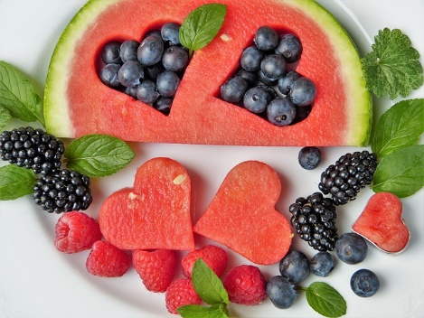
Modulación del microbiota por la dieta
¿ Qué debemos comer y qué no?
X. Páez. .Facultad Medicina ULA 2019

Slide 10
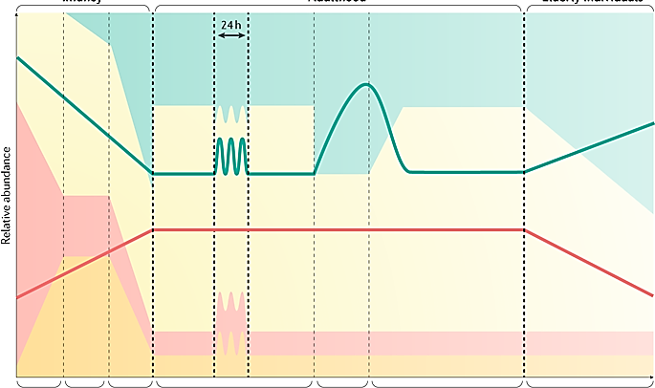
Modulación temporal del Microbiota por la Dieta
IIIA
Terapia
General
Infancia
Adultez
Vejez
β diversidad
Bacteroidetes
Abundancia relativa
Firmicutes
α diversidad
Proteobacteria
Actinobacteria
Lactancia
materna
Destete
Comida
sólida
Dieta
sana
Dieta
proteica
Dieta
sana
Diversidad
reducida
- - - Cambios principales
N. Zmora, J. Suez, E. Elinav. You are what you eat: diet, health and the gut microbiota. Nature Reviews Gastroenterology & Hepatology 2019 ; 16: 35–56.
X. Páez. Facultad Medicina. ULA 2019

Slide 11
IIIA
Influencia de Dieta en estructura y composición del Microbiota a lo largo de la vida humana.
Terapia
General
Alteraciones del microbiota refleja adaptaciones a cambios nutricionales en diferentes marcos temporales:
. Oscilaciones diarias corresponden a ciclos de sueño –vigilia y de ingesta-ayuno
Cambios mayores en composición y cantidades de comida (dieta baja en fibra, rica en grasa o rica en proteína) disparan cambios transitorios del microbiota, que duran más que la perturbación alimentaria.
Prácticas dietéticas larga duración llevan a cambios lentos del microbiota
Línea verde indica el grado de parecido de la configuración del microbiota a cierto punto del tiempo a una arbitraria configuración homeostática durante la adultez (β-diversidad).
Linea roja indica la riqueza microbiana fecal (α-diversidad). Colores de fondo indican típica abundacia de taxa durante cada fase.
Dada la alta variabilidad de composición de microbiota entre humanos y discrepancias entre estudios, estos patrones de microbiota son solo conceptuales y no tienen propósito de dar una representación precisa a nivel personal.
N. Zmora, J. Suez, E. Elinav. You are what you eat: diet, health and the gut microbiota. Nature Reviews Gastroenterology & Hepatology 2019 ; 16: 35–56.
X. Páez. Facultad Medicina. ULA 2019

Slide 12
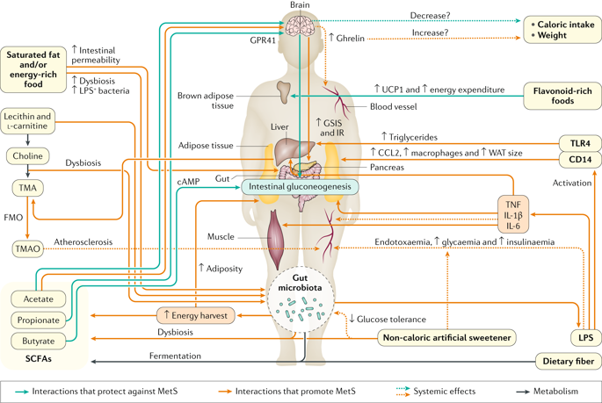
Interacciones Dieta-Microbiota en Síndrome Metabólico
IIIA
Terapia
General
SCFA
FIBRA
DIETA
Interacciones
previenen S. Metab.
Interacciones
promueven S. Metab.
Efectos
sistémicos
Metabolismo
N. Zmora, J. Suez, E. Elinav. You are what you eat: diet, health and the gut microbiota. Nature Reviews Gastroenterology & Hepatology 2019 ; 16: 35–56.
X. Páez. Facultad Medicina. ULA 2019

Slide 13
IIIA
Interacciones Dieta-Microbiota en Síndrome Metabólico
Terapia
General
Componentes comunes de la dieta son metabolizados por microbiota para producir metabolitos (Ej. colina de dieta y TMA) que modulan el metabolismo hospedero (Ej. en ateroesclerosis).
La dieta modifica la composición del microbiota y en consecuencia el panorama de productos asociados a microbiota, de los cuales algunos están asociados a efectos beneficiosos o dañinos en el hospedero (Ej., grasa, LPS y endotoxemia).
Algunas de las acciones están localizadas en intestino (Ej., fibra, SCFAs y gluconeogénesis intestinal)
Otras tienen efecto sistémico (Ej., grasa, acetato y resistencia a insulina).
Líneas naranja indican interacciones que promueven S. Metabólico
Líneas verde indican interacción que protegen del S. Metabólico
Líneas punteadas indican efectos sistémicos
CCL2: ligando quimokina 2
FMO: monooxigenesa que contiene flavin
GPR41: receptor acoplado a proteína G 41
GSIS: secreción insulina estimulada por glucosa
IR: resistencia insulina
TLR4: Toll-like receptor 4
TMAO: trimetilamina N-oxide
UCP1: proteína desacopladora mitcondrial 1 tej. adiposo marrón
WAT: tej. adiposo blanco
N. Zmora, J. Suez, E. Elinav. You are what you eat: diet, health and the gut microbiota. Nature Reviews Gastroenterology & Hepatology 2019 ; 16: 35–56.
X. Páez. Facultad Medicina. ULA 2019

Slide 14
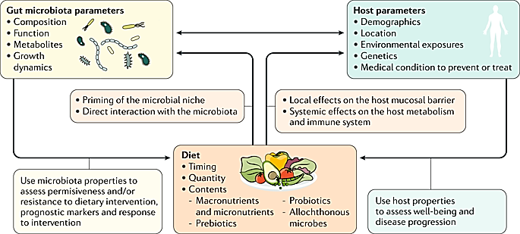
IIIA
Principios terapéuticos que usan el eje dieta-microbiota
Terapia
General
Parámetros Hospedero
Demografía
Ubicación
Expo. ambiental
Genética
Condic. Médica a prevenir o tratar
Parámetros Microbiota
Composición
Función
Metabolitos
Dinámica de crec.
Priming el nicho microbiano
Interacción directa con microbiota
Efectos locales sobre la barrera mucosal hospedero
Efectos sistémicos sobre metabolismo y s. inmune hospedero
Dieta
Tiempo
Cantidad
Contenido
- Macronutrientes y
micronutrientes
- Prebióticos
- Probióticos
-Microbios allochthonous
Usar propiedades microbiota para evaluar permisividad y/o resistencia a intervención dietética, marcadores pronóstico y respuesta a intervención
Usar propiedades hospedero para evaluar bienestar y progresión enfermedad
N. Zmora, J. Suez, E. Elinav. You are what you eat: diet, health and the gut microbiota. Nature Reviews Gastroenterology & Hepatology 2019 ; 16: 35–56.
X. Páez. Facultad Medicina. ULA 2019

Slide 15
IIIA
Principios terapéuticos que usan el eje dieta-microbiota
Terapia
General
La dieta interactúa con el “holobionte” de un modo persona específico.
Obtener multiples parámetros del hospedero y de su microbiota residente puede ayudar a a diseñar intervenciones dietéticas precisas que incluyen tiempo, cantidades y contenido.
Intervenciones pueden ser usadas para propósitos profilácticos o terapéuticos en una serie de condiciones médicas, así como evaluar pronósticos, predecir la probabilidad de éxito de la intervención dietética y monitorear su respuesta clínica.
Este cambio de paradigma en nutrición de “generalizado” a “personalizado” merece periódica reevalaución de parámetros de hospedero y microbiota, cuando ellos son susceptibles a constante cambio luego de intervención dietética o debido a otros factores ambientales.
N. Zmora, J. Suez, E. Elinav. You are what you eat: diet, health and the gut microbiota. Nature Reviews Gastroenterology & Hepatology 2019 ; 16: 35–56.
X. Páez. Facultad Medicina. ULA 2019

Slide 16
IIIA
Complejidad de la comunicación dieta-microbiota-salud
Terapia
General
Componente Dieta | Bacteria | Metabolitos o mediadores | Riesgo de enfermedad
Carne roja (L-carnitina) | Prevotella ª | ↑ TMAO | ↑ CVD
Emulsificadores (lecitina) | ? | ↑ TMAO | ↑ CVD
Emulsificadores (P80 y carboximetilcelulosa) | ↑ Proteobacteriaª | ↑ LPS y flagelina | ↑ Colitis y S. metabólico
Emulsificadores (P80 y carboximetilcelulosa) | ↑ Akkermansiaª | ↑ LPS y flagelina | ↑ Colitis y S. metabólico
Carne roja (aminas heterocíclicas) | Bacteroides ª | ↑ 7-OHIQ | ↑ Carcinogenesis
Carne roja (aminas heterocíclicas) | Clostridium ª | ↑ 7-OHIQ | ↑ Carcinogenesis
ª asoc. perjudiciales a la salud hospedero
^{b} asoc. beneficiosas a la salud hospedero
N. Zmora, J. Suez, E. Elinav. You are what you eat: diet, health and the gut microbiota. Nature Reviews Gastroenterology & Hepatology 2019 ; 16: 35–56.
X. Páez. Facultad Medicina. ULA 2019

Slide 17
Complejidad de la comunicación dieta-microbiota-salud
Componente Dieta | Bacteria | Metabolitos o mediadores | Riesgo de enfermedad
Carne roja (aminas heterocíclicas) | Eubacterium ª | ↑ 7-OHIQ | ↑ Carcinogenesis
Carne roja (haem) | ↑ Bacteroidesª | ↑ LPS? | ↑ Colon cáncer
Carne roja (haem) | ↑ bacterias reductoras sulfatoª | ↑ sulfuro de hidrógeno | ↑ Colon cáncer
Carne roja (haem) | ↑ Prevotellaª | ↑ LPS? | ↑ Colon cáncer
Carne roja (haem) | ↑ Akkermansiaª | ↓ Mucus | ↑ Colon cáncer y IBD
Polyfenoles (ácido cafeico) | ↑ Akkermansia^{b} | ? | ↓ IBD
Polifenoles (resveratrol) | ↓ Prevotellaª | ↓ TMAO | ↓ CVD
Polifenoles (uva y/o extracto cranberry) | ↑ Akkermansia^{b} | ? | ↓ S. metabólico
ª asoc. perjudiciales a la salud hospedero
^{b} asoc. beneficiosas a la salud hospedero
N. Zmora, J. Suez, E. Elinav. You are what you eat: diet, health and the gut microbiota. Nature Reviews Gastroenterology & Hepatology 2019 ; 16: 35–56.
X. Páez. Facultad Medicina. ULA 2019

Slide 18
Complejidad de la comunicación dieta-microbiota-salud
Componente Dieta | Bacteria | Metabolitos o mediadores | Riesgo de enfermedad
NAS (sacarina) | ↑ Bacteroidesª | ↑ Acetato, propionato y LPSª | ↑ S. metabólico
NAS (sacarina) | ↓ Akkermansia^{b} | ↑ Acetato y propionatoª | ↑ S. metabólico
NAS (sacarina) | ↑ Turicibacterª | ↑ LPS? | ↑ S. metabólico
NAS (aspartame) | ↑ Clostridium leptumª | ↑ Acetato, propionato y butiratoª | ↑ S. metabólico
NAS (acesulfame-potassium) | ↑ Bacteroidesª | ↑ LPS, piruvato y colato | ↑ S. metabólico
Dieta alta en grasa y azúcar | ↑ Firmicutes, Mollicutes y Eubacteriumª | ↑ Lactato, acetato y butiratoª | ↑ S. metabólico
Dieta alta en grasa y azúcar | ↓ Bacteroidetes^{b} | ? | ↑ S. metabólico
N. Zmora, J. Suez, E. Elinav. You are what you eat: diet, health and the gut microbiota. Nature Reviews Gastroenterology & Hepatology 2019 ; 16: 35–56.
X. Páez. Facultad Medicina. ULA 2019

Slide 19
Complejidad de la comunicación Dieta-Microbiota-Salud
Componente Dieta | Bacteria | Metabolitos o mediadores | Riesgo de enfermedad
Grasa saturada | ↑ Bacteroides y Turicibacterª | ↑ LPS | ↑ S. Metabólico
Grasa saturada | Supplemented Bacteroides uniformis^{b} | ? | ↓ S. Metabólico
Grasa saturada | ↑ Bilophilaª | ↑ LPS | ↑ IBD
Grasa saturada | ↓ S24-7 (Bacteroidetes) y Lachnospiraceae^{b} | ↓ Butirato y ac. retinoico^{b} | ↑ IBD
Grasa saturada | ↑ Bacteroides, Mollicutes and Lactobacillusª | ↓ Flavonoides y UCP1 | ↑ S. Metabólico
Grasa saturada (palmitato) | ↓ S24-7 (Bacteroidetes) and Prevotellaceae^{b} | ↓ Propionato?^{b} | ↑ Esclerosis múltiple
N. Zmora, J. Suez, E. Elinav. You are what you eat: diet, health and the gut microbiota. Nature Reviews Gastroenterology & Hepatology 2019 ; 16: 35–56.

Slide 20
Complejidad de la comunicación Dieta-Microbiota-Salud
Componente Dieta | Bacteria | Metabolitos o mediadores | Riesgo de enfermedad
Grasa insaturada | ↑ Akkermansia, Mollicutes y Lactobacillus^{b} | ↓ LPS? | ↓ S. Metabólico
Fibra | ? | ↑ Butirato, IL-10 e IL-18^{b} | ↓ Colon cancer
Fibra | ↑ Actinobacteria y Bacteroidetes^{b} | ↑ Propionato, butirato y gluconeogénesis intestinal^{b} | ↓ S. Metabólico
Fibra | Prevotella ^{b} | ↑ Almacenamiento glucógeno | ↓ S. Metabólico
Fibra fermentable (inulina) | ↑ Bifidobacterium y Akkermansia^{b} | ↑ IL-22 | ↓ S. Metabólico
Fibra fermentable (inulina) | Bifidobacterium ^{b} | ↑ crecimiento moco | ↓ IBD
N. Zmora, J. Suez, E. Elinav. You are what you eat: diet, health and the gut microbiota. Nature Reviews Gastroenterology & Hepatology 2019 ; 16: 35–56.
ª asoc. perjudiciales a la salud hospedero
^{b} asoc. beneficiosas a la salud hospedero
X. Páez. Facultad Medicina. ULA 2019

Slide 21
Complejidad de la comunicación Dieta-Microbiota-Salud
Componente Dieta | Bacteria | Metabolitos o mediadores | Riesgo de enfermedad
Fibra fermentable (inulina) | ? | ↑ Acetato^{b} | ↓ S. Metabólico
 |  | ↓ Apetito
Dieta alta grasa | ? | ↑ Acetatoª, GSIS e hiperfagia | ↑ S. Metabólico
Dieta baja en fibra | ↑ Akkermansia y Bacteroides caccaeª | ↓ Mucus | ↑ Citrobacter susceptibilidad
CVD: enf. Cardiovascular
GSIS: secrec insulina estimulada por glucosa
IGN: gluconeogénesis intestinal
NAS: edulcorantes artificiales no calóricos
P80: polysorbato-80;
IQ y 7-OHIQ: 2-amino-3-methyl-3H-imidazo[4,5-f]quinolina y su 7-keto derivative, respectivamente PhIP: 2-amino-1-methyl-6-phenylimidazo(4,5b)piridina;
UCP1: proteína desacopladora 1 mitocondrial de tej. adiposo marrón
ª asoc. perjudiciales a la salud hospedero
^{b} asoc. beneficiosas a la salud hospedero
N. Zmora, J. Suez, E. Elinav. You are what you eat: diet, health and the gut microbiota. Nature Reviews Gastroenterology & Hepatology 2019 ; 16: 35–56.
X. Páez. Facultad Medicina. ULA 2019

Slide 22
IIIA
Terapia
General
Complejidad de la comunicación Dieta-Microbiota-Salud
Macronutrientes, micronutrients y aditivos en las comidas interactúan con el microbiota para modificar la abundancia específica de género o de panorama de metabolites microbianos, resultando en considerables efectos sobre salud del hospedero.
Dentro de esta compleja red, la mayoría de componentes de comida y microorganismos tiene multiples facetas, exibiendo efectos beneficiosos o dañinos sobre el hospedero.
Absence of an arrow before the bacterium indicates that when the nutrient is fed in the presence of this bacterium, the following metabolites, mediators or diseases risks are observed. Question marks indicate no description of the relevant bacterium or mediator.
N. Zmora, J. Suez, E. Elinav. You are what you eat: diet, health and the gut microbiota. Nature Reviews Gastroenterology & Hepatology 2019 ; 16: 35–56.
X. Páez. Facultad Medicina. ULA 2019

Slide 23
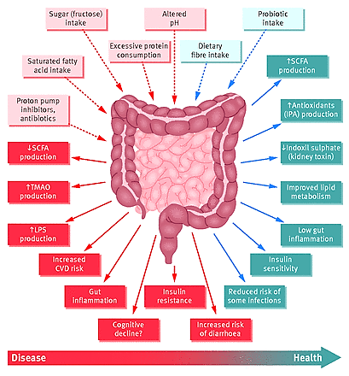
IIIA
pH
alterado
Ingesta
Probiótico
Terapéutica
General
Ingesta
Azúcar
(fructosa)
Excesiva
Ingesta
Proteína
Ingesta
Fibra
Rol del microbiota
intestinal
en salud y
enfermedad
Ingesta
Ac. grasos
saturados
Aumento
SCFAs
PPI
Antibiot.
Aumento
antioxidantes
Disminución
indoxil sulfato
(toxina renal)
Disminución
SCFAs
Aumento
TMAO
Mejor Metab. Lípidos
Aumento
LPS
Baja
Inflamación
Aumento
Riesgo CV
Sensibilidad
a Insulina
Inflamación
intestinal
Resistencia
insulina
Riesgo bajo a algunas infecc.
Declinación
cognit.?
Aumento riesgo
diarrea
Enfermedad
Salud
AM Valdes. J Walter, E Segal, TD Spector. Role of the gut microbiota in nutrition and health.BMJ 2018;361:k2179
X. Páez. .Facultad Medicina ULA 2019

Slide 24
IIIA
Terapia
General
¿Cómo podemos cuidar a nuestros socios microbianos?
Tratamientos
Nutricéuticos
Probióticos
Prebióticos
Simbióticos
Psicobióticos
Transplantes
de heces
Antibióticos
Postbióticos
X. Páez. Facultad Medicina. ULA 2019

Slide 25
“La muerte comienza
en el colon”
Iliá Méchnikov
1845-1916
Zoólogo ruso
Padre Inmunología Celular
(descubrió macrófagos)
Premio Nobel Fisiología y Medicina 1908
Metchnikoff and the microbiome.
The Lancet 2012; 380:1809-11
X. Páez. Facultad Medicina. ULA 2019

Slide 26
IIIA
Terapia
General
Mechnikov también desarrolló una teoría que el envejecimiento era causado por una bacteria tóxica en el intestino y que el ácido láctico podría prolongar la vida. Basado en esta teoría, el tomó leche ácida todos los días.
Escribió The Prolongation of Life: Optimistic Studies, en lo que expuso las propiedades potenciales de prolongar la vida con la bacteria del ácido láctico (Lactobacillus delbrueckii subsp. bulgaricus). Atribuyó la longevidad de los campesinos búlgaros a su consumo de yogurt.
wikipedia.org/wiki/Élie_Metchnikoff
X. Páez. Facultad Medicina. ULA 2019

Slide 27
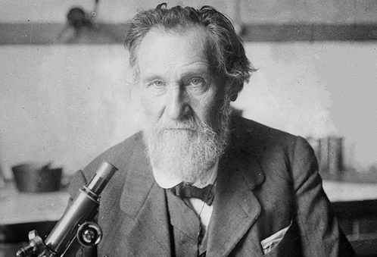
IIIA
Terapia
General
Ilya Ilych Metchnikoff
Premio Nobel 1908
Fisiología y Medicina
por su trabajo sobre inmunidad
“La dependencia de la comida que tienen los microbios intestinales hace posible adoptar medidas para modificar la flora en nuestros cuerpos y reemplazar los microbios perjudiciales por microbios beneficiosos”
E. Metchnikoff. The prolongation of life: optimistic studies. Chalmers Mitchell P, editor. New York and London: G. P. Putnam's Sons; 1908
Citado en: JA Krumbeck et al. Prebiotics and Synbiotics: Dietary Strategies for Improving Gut Health. Curr Opin Gastroenterol. 2016;32(2):110-119
X. Páez. Facultad Medicina. ULA 2019

Slide 28
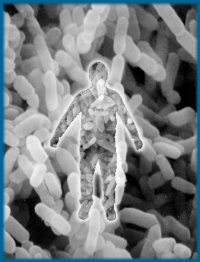
IIIA
Terapia
General
Relación MUTUAL entre
el hombre y los microorganismos
que viven en el colon
MUTUO BENEFICIO
X. Páez. Facultad Medicina. ULA 2019

Slide 29
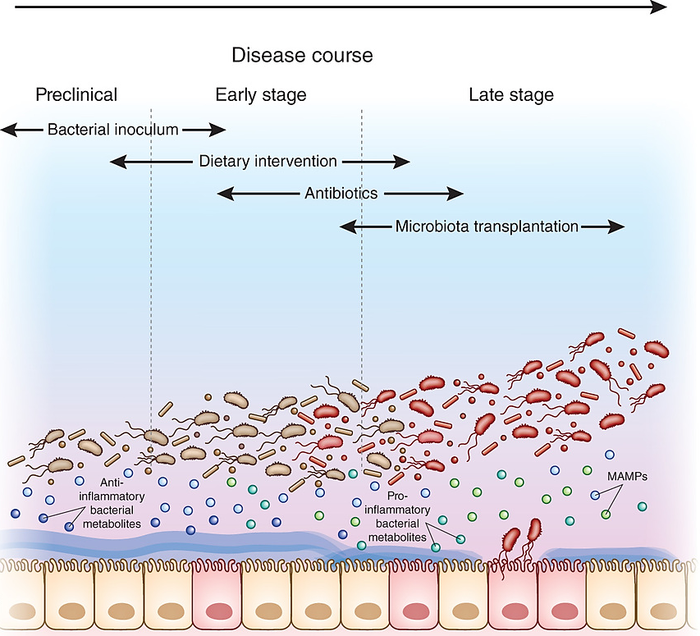
Curso Enfermedad (tiempo)
IIIA
Terapia
General
Preclínico
Temprano
Tardío
Inóculo bacteriano
Intervención dietética
Terapia microbiana
en el curso
de la Enfermedad
Antibióticos
Transplante microbiota
MAMPs:
patrón molecular
asociado a
microorganismo
Patobiontes
Metabol.
bact.
Antinfl.
Metabol.
bact.
Proinfl.
MAMPs
Moco
Epitelio
S Tamburini et al. The microbiome in early life: implications for health outcomes. Nature Med 2016; 7: 713-22
X. Páez. Facultad Medicina. ULA 2019

Slide 30
IIIA
Terapia
General
Terapia microbiana en el curso de la enfermedad
Fase preclínica: la enfermedad no se ha manifestado todavía, y los síntomas no son aparentes, aunque pueden ocurrir cambios biológicos sutiles.
*Inóculo de comunidades bacterianas definidas para prevenir el desarrollo de enfermedad resultante de disbiosis temprana.
Avance de enfermedad: la disrupción de un microbiota homeostático resulta en enriquecimiento de patobiontes, producción de metabolitos proinflamatorios y activación de vías inflamatorias. Capa de moco protectora del epitelio, se vuelve mas fina y aumenta la severidad de la enfermedad.
*Intervenciones dietéticas y antibióticos para manipular más drásticamente el contenido bacteriano.
Tardío: el daño continuo lleva a adelgazamiento adicional de la capa de moco, y la bacteria traspasa la barrera epitelial.
*Terapia antibiótica agresiva con transplante fecal del microbiota podría restaurar el balance microbiano.
S Tamburini et al. The microbiome in early life: implications for health outcomes. Nature Med 2016; 7: 713-22
X. Páez. Facultad Medicina. ULA 2019

Slide 31
IIIA
Terapia
General
Nutricéuticos
Comidas funcionales para la modulación de microbiota intestinal son:
prebióticos, probióticos, ácidos grasos poliinsaturados, aminoácidos y polifenoles
T. Magrone, E. Jirillo. The Interplay between the Gut Immune System and Microbiota in Health and Disease: Nutraceutical Intervention for Restoring Intestinal Homeostasis . Current Pharmaceutical Design 2013; 19: 1329-42.
X. Páez. Facultad Medicina. ULA 2019

Slide 32
IIIA
Funciones comunes de diversos Productos Bioactivos
Terapia
General
Organismos vivos
Bacterias, hongos, helmintos
Prebióticos
Frutas vegetales granos
Aminoácidos
Glutamina, LTrp, L Tre, L Pro
Ácidos graso poli-insaturados
Aceite oliva extravirgen,
aceite pescado
Polifenoles
Frutos rojos, uvas, vino
Acciones Antioxidantes, antiinflamatorias:
Reducción radicales libres
Reducción célulasTh 17
Aumento células Treg
Reequilibrio microbiota intestinal
T. Magrone, E. Jirillo. The Interplay between the Gut Immune System and Microbiota in Health and Disease: Nutraceutical Intervention for Restoring Intestinal Homeostasis Current Pharmaceutical Design 2013; 19: 1329-42.
X. Páez. Facultad Medicina. ULA 2019

Slide 33

IIIA
Terapia
General
Tratamientos
Prebióticos:
Alimentos no digeribles que estimulan crecimiento o actividad de bacterias intestinales beneficiosas
Probióticos:
Microorganismos vivos o atenuados ingeridos
que son beneficiosos al hospedero
Simbióticos:
Combinaciones de prebióticos y probióticos
Prpbiotics, prebiotics and symbiotics for irritable bowel syndrome.
NEJM Journal Watch Nov 25, 2014. AC .Ford et al. Am J Gastroenterology 2014 ; 109: 1545-1561
X. Páez. Facultad Medicina. ULA 2019

Slide 34
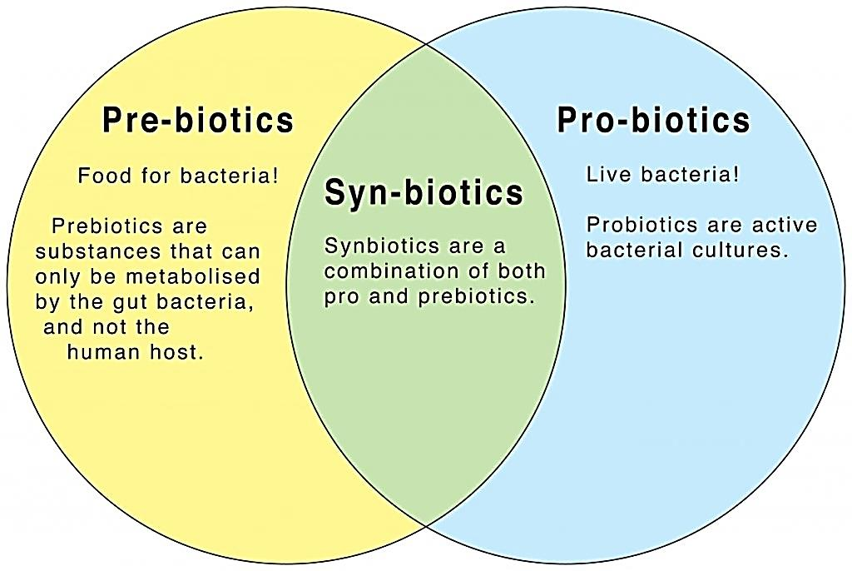
IIIA
Terapia
Prebióticos
Probióticos
¡Son comida
para
bacterias!
Solo son
metabolizadas
por bacterias
intestinales y no
por el hospedero
humano
Simbióticos
¡Son bacterias
vivas!
Son cultivos
bacterianos
activos
Son
combinaciones
de prebióticos
y probióticos
The human microbiome and the media confusion. SITN Feb 2, 2015. http://sitn.hms.harvard.edu/flash/2015/the-human-microbiome-and-media-confusion/
X. Páez. Facultad Medicina. ULA 2019

Slide 35
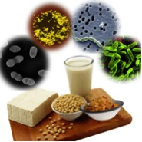


IIIA
Prebióticos y probióticos
Terapia
L.M. Proctor. The Human Microbiome: a true story about you and trillons of your closest (microscopic ) friends.
http://www.actionbioscience.org/genomics/the_human_microbiome.html?print
X. Páez. Facultad Medicina. ULA 2019

Slide 36
IIIA
Terapia
Prebióticos, probióticos y simbióticos
Cantidad de proteína, grasas saturadas e insaturadas, carbohidratos y fibra de la dieta influyen en la abundancia de diferentes tipos de bacterias en intestino. Así como suplemento de microorganismos vivos a la dieta o períodos de ayuno.
• Prebióticos son definidos como un sustrato que es selectivamente usado por microorganismos del hospedero que son beneficiosos. Son los carbohidratos o fibra fermentable de dieta accesibles al microbiota.
Probióticos son bacterias y hongos vivos que cuando son administrados en una forma viable y en cantidades adecuadas, son beneficiosas a la salud humana. Generalmente son añadidas a yogures o tomadas como suplemento en comidas.
• Simbióticos contiene mezcla de pre y probióticos
AM Valdes. J Walter, E Segal, TD Spector. Role of the gut microbiota in nutrition and health.BMJ 2018;361:k2179
X. Páez. Facultad Medicina. ULA 2019

Slide 37
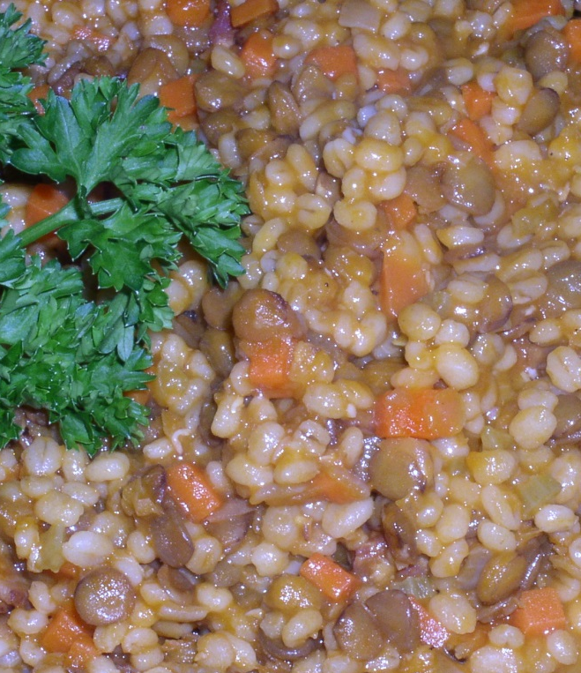
IIIA
Terapia
Prebióticos
Fibra de la dieta
Almidones resistentes
a amilasa
“Uno de los principales progresos
en el conocimiento de la importancia
de los carbohidratos en la salud en
los últimos 30 años ha sido
el descubrimiento de los almidones resistentes”.
UN - OMS
Frijoles, cambures, papas,
lentejas, cebada, pan integral
Fructo-oligosacáridos (FOS):
comida para las bacterias amigas…
X. Páez. Facultad Medicina. ULA 2019
X. PÁEZ FISIOLOGÍA DIGESTIVA 2015 ULA

Slide 38
IIIA
Terapia
Prebióticos
Simples
Inulina
Fructo-oligosacáridos
Galacto-oligosacáridos
Isomalto-oligosacáridos
Azúcares simples y comidas ricas en fibra que contienen carbohidratos complejos
Fibras son constituyentes naturales de comidas especialmente granos enteros, frutas, raices y otros vegetales y legumbres
Complejos
Pectinas
Oligosacáridos leche humana
Almidones resistentes
Dietas ricas en fibra y granos enteros causan efectos importantes sobre microbiota con cambios en la abundacia de una taxa específica y aumento de la diversidad microbiana
Los prebióticos son definidos mejor en base a sus efectos fisiológicos o capacidades funcionales, más que en los blancos microbianos específicos que afectan.
Éxito del tratamiento prebiótico depende de su habilidad para aumentar la salud o reducir un fenotipo de enfermedad
JA Krunbeck. Prebiotics and Synbiotics: Dietary Strategies for Improving Gut Health. Curr Opin Gastroenterol. 2016;32(2):110-119
X. Páez. Facultad Medicina. ULA 2019

Slide 39
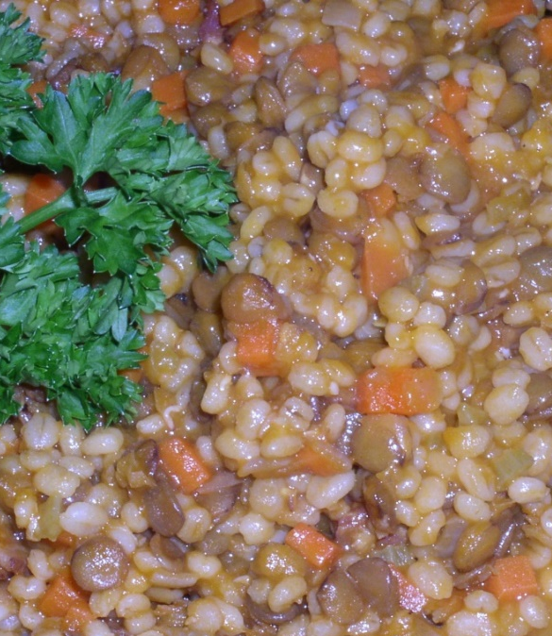
IIIA
Terapia
Prebióticos
Criterios
La comida debe ser resistente a:
Ácido gástrico
Hidrólisis por enzimas mamíferos
Absorción en TGI superior de forma de ser fermentada por microbios intestinales a SCFAs y otros productos que:
- disminuyen pH local,
- estimulan producción de
mucina
- inducen CK inmunomodulad.
que tienen efecto potencial
de modular enfermedad
Recomendaciones
Consumir fibra fermentable o combinación de prebióticos para enriquecer microbiota con mayor número y más diversa población de microorganismos
X. Páez. Facultad Medicina. ULA 2019

Slide 40
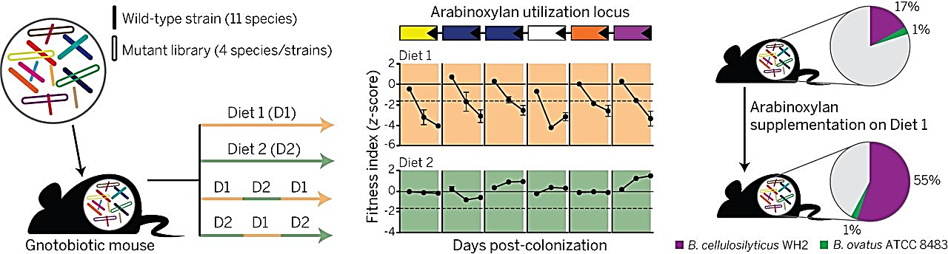
IIIA
Terapia
Prebióticos
Identificación de un Prebiótico que
aumenta abundancia de B. cellulosilyticus
Microbiota humano artificial
Lugar de utilización Arabinoxilan
17%
Cepa salvaje (11 especies)
Libreria mutante
(4 especies/cepas)
Dieta 1 alta en grasa y azúcar simple
Suplemento Arabinoxilan
en dieta 1
55%
Ratón libre
de gérmenes
(GF)
Días postcolonización
B.cellulosilyticus
B. ovatus
M. Wu et al. Genetic determinants of in vivo fitness and diet responsiveness in multiple human gut Bacteroides. Science 2015;350:aac5992
X. Páez. Facultad Medicina. ULA 2019

Slide 41
IIIA
Terapia
Prebióticos
Identificación de un Prebiótico que aumenta abundancia de B. cellulosilyticus
Un microbiota intestinal humano artificial (representado por 4 librerias mutantes juntas con 11 otras cepas filogenéticamente diversas tipo salvaje) fue introducido en ratones GF. El ensamblaje de la comunidad, los efectos de la dieta y recuperación de oscilaciones de la dieta fueron caracterizadas por uso del multi-taxon INSeq.
Multi-taxon INSeq reveló un lugar de utilización de arabinoxilan en B. cellulosilyticus que es crítico para la buena salud de microorganismo en la dieta D1 alta en grasa /azúcar simple pero no en D2. Un lugar homólogo en B. ovatus no fue determinante de buena salud con ninguna dieta.
De acuerdo con lo anterior, el suplemento del agua de bebida con arabinoxylan en ratones que consumian D1 selectivamente aumentaron la abundancia de B. cellulosilyticus pero no B. ovatus.
M. Wu et al. Genetic determinants of in vivo fitness and diet responsiveness in multiple human gut Bacteroides. Science 2015;350:aac5992
X. Páez. Facultad Medicina. ULA 2019

Slide 42
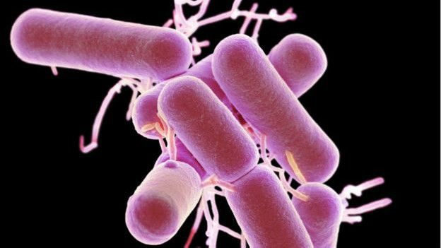
Probióticos
Lactobacillus
http://www.bbc.com/mundo/noticias/2016/03/160317_comida_fermentada_intestinos_finde_dv
X. Páez. Facultad Medicina. ULA 2019

Slide 43
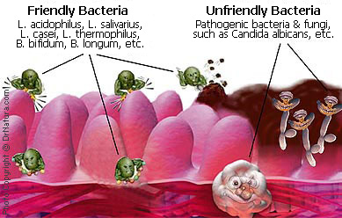
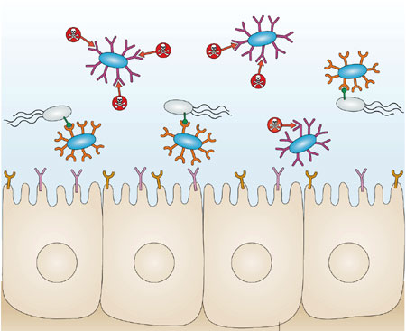
IIIA
Terapia
Probióticos
Bacterias
amigas
Bacterias
enemigas
Bacterias y hongos patógenos
Ej. Cándida albicans
Probióticos
diseñados
Bacterias beneficiosas a la salud por proteger al cuerpo de patógenos o por ayudar a la recuperación luego de enfermedad
http://medical-dictionary.thefreedictionary.com/probiotics
http://www.nature.com/nrmicro/journal/v4/n3/fig_tab/nrmicro1349_F1.html
X. Páez. Facultad Medicina. ULA 2019

Slide 44
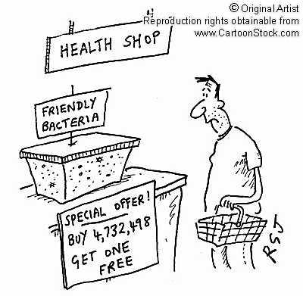
IIIA
Terapia
Probióticos
Abasto de SALUD
Bacterias
amigas
¡Oferta especial!
Compre 4.732.498
Gane UNA
GRATIS
http://wedharma.com/wp-content/uploads/2010/01/rjo0680l.jpg
X. Páez. Facultad Medicina. ULA 2019

Slide 45
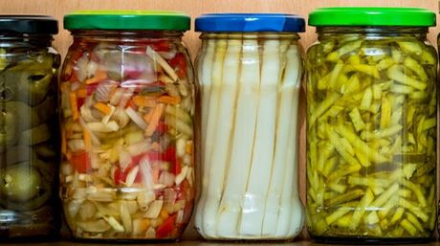
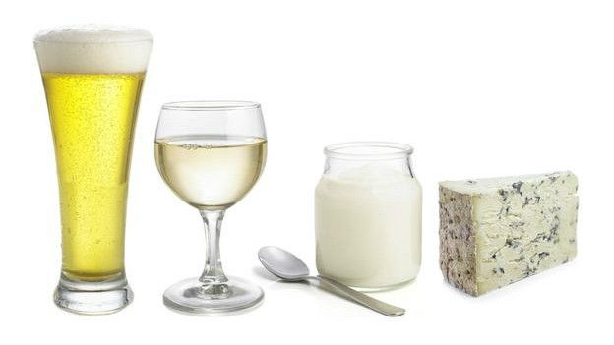
IIIA
Terapia
Probióticos
Comida
fermentada
¿Es cierto que la comida fermentada es buena para tu intestino?
BBC Mundo 20 marzo 2016. http://www.bbc.com/mundo/noticias/2016/03/160317_comida_fermentada_intestinos_finde_dv
X. Páez. Facultad Medicina. ULA 2019

Slide 46
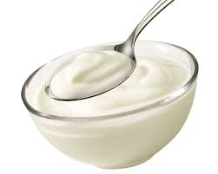
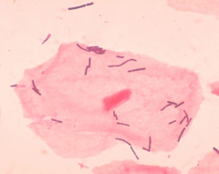
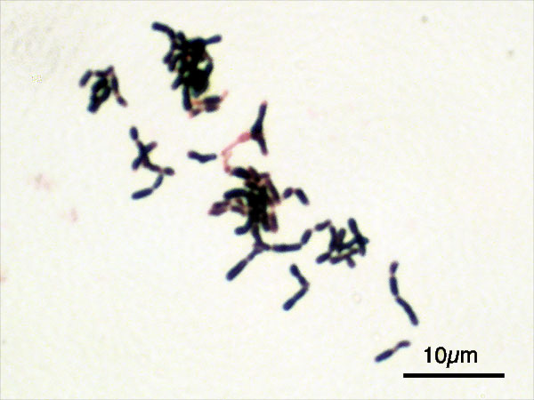
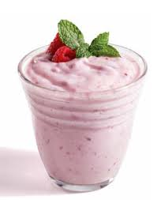
IIIA
Bacterias amigas
Terapia
Probióticos
Yogurt
Suplementos dietéticos con microrganismos vivos
(bacterias, levaduras) que en cantidades adecuadas dan beneficio al huésped.
Generalmente Bifidobacterium y Lactobacillum
Lactobacillum
Yogurt
Uso Probióticos
Preventivo
Coadyuvante
Bifidobacterium
X. Páez. Facultad Medicina. ULA 2019

Slide 47
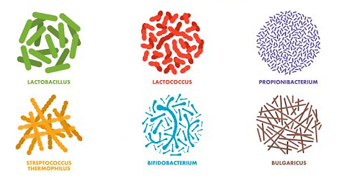
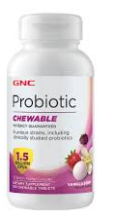
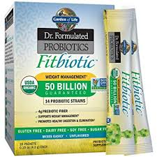
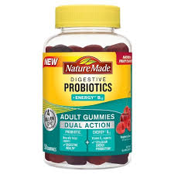
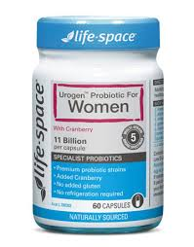
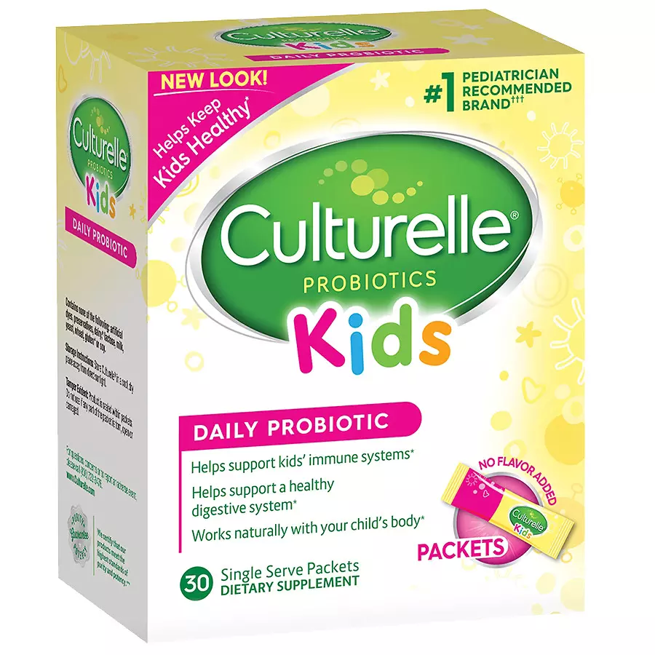
IIIA
Terapia
Probióticos
https://blog.metagenics.com/post/2018/10/08/probiotics-for-gut-health-and-beyond/
X. Páez. Facultad Medicina. ULA 2019

Slide 48
IIIA
Criterios
Terapia
Probióticos
Ejercer efectos beneficiosos en hospedero
Ser no patogénicos y no tóxicos
Contener gran número de células viables
Ser capaz de sobrevivir y actuar
metabólicamente en intestino
Permanecer viable durante almacenamiento y uso
Tener buenas propiedades sensoriales
Ser aislado de las mismas especies como
las del hospedero potencial
Los más estudiados son
Bifidobacterium y Lactobacillus
X. Páez. Facultad Medicina. ULA 2019

Slide 49
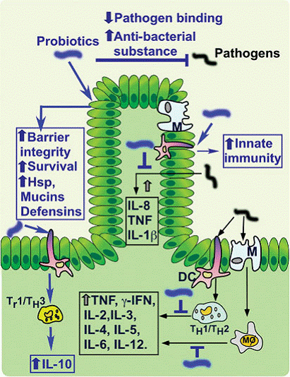
Enlace de
patógenos
IIIA
Sust.
Antibacterianas
Terapia
Probióticos
Probióticos
Patógenos
Disminuyen enlace
a patógenos o toxinas
Aumentan integridad
barrera
Aumentan inmunidad
innata
Disminuyen CK
proinflamatorias
Aumentan CK
antiinflamatorias
Integridad
Barrera
Mucinas
Defensinas
Inmun.
Innata
http://www.probiotics-for-health.com/using-probiotics.html
X. Páez. Facultad Medicina. ULA 2019

Slide 50
IIIA
Terapia
Probióticos
Funciones
Mantener integridad de la barrera intestinal
Regular la secreción de mucina
Controlar la secreción de IgA secretora
Producir péptidos antimicrobianos que influyen
en producción de CK
Terapia potencial para modular Microbiota intestinal
Hay estudios con resultados beneficiosos en tratamiento de:
Enf. Inflamatoria Intestinal IBD,
Hígado graso no alcohólico
Obesidad, etc.
X. Páez. Facultad Medicina. ULA 2019

Slide 51
IIIA
Simbióticos
Terapia
Los simbióticos sinergistas contienen Prebióticos que especificamente estimulan un Probiótico relacionado, dan opciones para terapias personalizadas
El concepto de simbiótico tiene dos proposiciones.
Prebiótico y Probiótico se escogen independientemente uno de otro, cada uno responsable de un efecto particular o beneficio de salud
2. Combinación está diseñada específicamente con un sustrato prebiótico que sostiene sinergísticamente competitividad, sobrevida, o actividad metabólica de una cepa probiótica conocida en el ecosistema gastrointestinal
JA Krunbeck Prebiotics and Synbiotics: Dietary Strategies for Improving Gut Health.
Curr Opin Gastroenterol. 2016;32:110-119
X. Páez. Facultad Medicina. ULA 2019

Slide 52
IIIA
Terapia
Simbióticos
El microbiota humano esta influido profundamente por los ingredientes prebióticos de la comida como fibra fermentable y oligosacáridos encontrados en la leche humana.
Cambios en el microbiota están asociados con resultados sistémicos asi como también resultados de salud específicos aunque hay datos clínicos controversiales, en parte porque algunos individuos no responden a tratamientos prebióticos.
Estrategias dietéticas basadas en mezclas de fibra prebiótica y probióticos o racionalmente simbióticos diseñados puede ser más efectiva para modular el microbiota intestinal.
JA. Krunbeck Prebiotics and Synbiotics: Dietary Strategies for Improving Gut Health.
Curr Opin Gastroenterol. 2016;32(2):110-119
X. Páez. Facultad Medicina. ULA 2018

Slide 53
IIIA
Terapia
Probióticos
No siempre buenas las bacterias…
Sin embargo según otros trabajos, algunas veces las buenas bacterias pueden no ser tan buenas y pueden ser un elemento de daño.
Los probióticos pueden ser no necesariamente lo correcto para algunos pacientes.
Pueden causar disbiosis: alteración del microbiota normal intestinal
D. Johnson. Probiotics: help or harm in antibiotic-associated diarrhea?
Medscape Sep 10, 2014.
X. Páez. Facultad Medicina. ULA 2019

Slide 54
IIIA
Terapia
Eric Topol's Top Advances in 2018 That Are Shaping Medicine
Medscape, diciembre 27, 2018
El Microbiota
¡Uso de probióticos
luego de terapia antibiótica
entorpece la curación
contra todo lo pensado!!!!
N. Zmora, G. Zilberman-Schapira, J. Suez, et al.
Personalized gut mucosal colonization resistance to empiric probiotics is associated with unique host and microbiome features.
Cell. 2018;174:1388-1405.
X. Páez. Facultad Medicina. ULA 2019

Slide 55
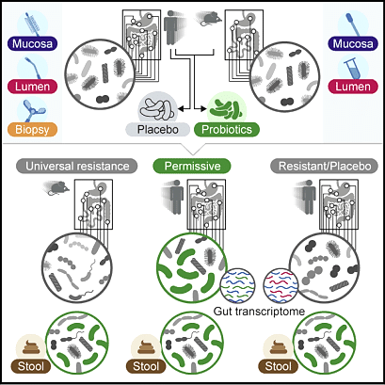
IIIA
Terapia
Probióticos
Relevantes
Microbioma de mucosa intest. humano y murino solo se correlacionan parcialmente con microbiota en heces.
Ratones caracterizan un microbioma nativo con resistencia a colonización de probióticos
Humanos caracterizan una colonización mucosal persona específica a probióticos
Colonización de probióticos es predecible por pretratamiento de características del microbioma y hospedero
Resistencia universal
Permisividad
Resistencia /placebo
Transcriptoma intest.
Los probióticos colonizan transitoriamente la mucosa intestinal humana en patrones altamente individualizados, por tanto impactan diferencialmente al microbioma nativo y al perfil de expresión genética del hospedero, un rasgo que es predecible por características basales de hospedero y microbioma, pero no por evacuaciones fecales.
N. Zmora, G. Zilberman-Schapira, J. Suez, et al.. Cell. 2018;174:1388-1405.
X. Páez. Facultad Medicina. ULA 2019

Slide 56
IIIA
Resistencia personalizada a colonización de la mucosa por probióticos empíricos asociada a características únicas de hospedero y microbioma
Terapia
Probióticos
Probióticos empíricos son consumidos comúnmente por indiv. sanos como medio de mejorar calidad de vida y prevención de enfermedad.
Sin embargo, evidencia de eficacia de la colonización mucosal del probiótico permanence controversial.
Caracterización metagenómica del microbioma humano y murino asociado a mucosa mostró solo parcial correlación con microbioma en heces.
Una medida multi-omica secuencial invasiva basal y durante consumo de combinación de 11 cepas de probióticos o placebo demostró que probióticos permanecen viables en el pasaje GI.
En ratones colonizados pero no GF, probióticos encontraron una marcada resistencia a colonización mucosal.
N. Zmora, G. Zilberman-Schapira, J. Suez, et al.. Cell. 2018;174:1388-1405.
X. Páez. Facultad Medicina. ULA 2019

Slide 57
IIIA
Resistencia personalizada a colonización de la mucosa por probióticos empíricos asociada a características únicas de hospedero y microbioma
Terapia
Probióticos
En humanos se encontró patrones de colonización persona-, región- y cepa específicos, marcados por predictitiva línea de base según características de hospedero y microbioma, pero indistinguible según presencia de probióticos en heces.
Probióticos inducen un impacto transitorio, individualizado sobre la estructura de comunidad mucosal y transcriptoma intestinal.
Suplementos probióticos empíricos pueden estar limitados en impactar universalmente y persistentemente la mucosa intestinal, lo que amerita desarrollo de nuevas estrategias probióticas personalizadas.
N. Zmora, G. Zilberman-Schapira, J. Suez, et al.. Cell. 2018;174:1388-1405.
X. Páez. Facultad Medicina. ULA 2019

Slide 58
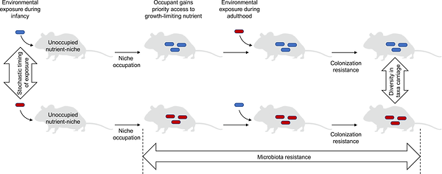
IIIA
Terapia
Probióticos
Hipótesis del Fundador
Exposición
ambiental
durante
infancia
Ocupante gana
acceso prioritario
a nutriente de
crecimiento limitado
Exposición
ambiental
durante
adultez
Nicho-nutriente
desocupado
Ocupación
nicho
Resistencia
a colonización
Estocástico tiempo
de exposición
Diversidad en
carruje de taxa
Ocupación
nicho
Resistencia
a colonización
Nicho-nutriente
desocupado
Resistencia de Microbiota
Y. Litvak, AJ. Bäumler. The founder hypothesis: A basis for microbiota resistance, diversity in taxa carriage, and colonization resistance against pathogens. PLoS Pathog. 2019 Feb 21;15(2):e1007563.
X. Páez. Facultad Medicina. ULA 2019

Slide 59
IIIA
Terapia
Probióticos
Hipótesis del Fundador
Efectos estocásticos (sometidos al azar) gobiernan la exposición microbiana durante la infancia determinan cuáles especies microbianas (roja o azul) establecen residencia en el nicho-nutriente, por tanto generando diversidad carruaje de taxa entre individuos.
El ocupante fundador gana acceso prioritario a recurso de crecimiento limitado que define su nicho nutriente.
Estos efectos prioritarios capacitan al ocupante a conferir resistencia a colonización contra exposición ambiental a microorganismos que son contendores disponibles para el mismo nicho nutriente.
La resultante resistencia a estrés impuesto a través de exposición ambiental a microorganismos produce resistencia del microbiota.
Y. Litvak, AJ. Bäumler. The founder hypothesis: A basis for microbiota resistance, diversity in taxa carriage, and colonization resistance against pathogens. PLoS Pathog. 2019 Feb 21;15(2):e1007563.
X. Páez. Facultad Medicina. ULA 2019

Slide 60
IIIA
Prebióticos, probióticos, simbióticos
Consensos e incertidumbres
Terapia
Lo que se sabe
• Suplemento de probióticos tiene varios efectos
beneficiosos sobre la salud humana
• Microbios influyen en el metabolismo humano de la energía
• Dieta y medicación tiene fuerte influencia sobre la
composición del microbiota
• Composición del microbiota influye en la respuesta a la
quimioterapia e inmunoterapia
• Composición del microbioma define la respuesta de la
glucosa a comidas y puede ser usada para personalizar
dieta
• Fibra de la dieta influye en la composición del microbiota y
está relacionada a una mejor salud.
AM Valdes. J Walter, E Segal, TD Spector. Role of the gut microbiota in nutrition and health.. BMJ 2018;361:k2179
X. Páez. Facultad Medicina. ULA 2019

Slide 61
IIIA
Prebióticos, probióticos, simbióticos
Consensos e incertidumbres
Terapia
Lo que no se sabe
• ¿Son los probióticos naturales en la comida mejores que los
suplementos de probióticos? ¿Deberíamos tomarlos
preventivamente?
• ¿Pueden los microbios influir en la selección de comidas y
apetito?
• ¿Bajas dosis de antibióticos en la comida afectan la salud
humana?
• ¿Cuál es el efecto de los pesticidas en la comida sobre el
microbiota? ¿Es la comida orgánica mejor para el microbiota?
• ¿Las nuevas drogas y químicos en la comida deberían ser
probadas sobre el microbiota?
AM Valdes. J Walter, E Segal, TD Spector. Role of the gut microbiota in nutrition and health. BMJ 2018;361:k2179
X. Páez. Facultad Medicina. ULA 2019

Slide 62
III
Prevención y Terapéutica
A. Generales tratamientos
A1. Prebióticos, Probióticos,
Simbióticos
A2. Postbióticos, Transplante fecal.
Terapéutica racional
B. Efectos de microbiota sobre
agentes terapéuticos
Quimioterapia, Inmunoterapia
C. Terapias en algunas enfermedades
Sigue…
X. Páez. Facultad Medicina. ULA 2019

Slide 63
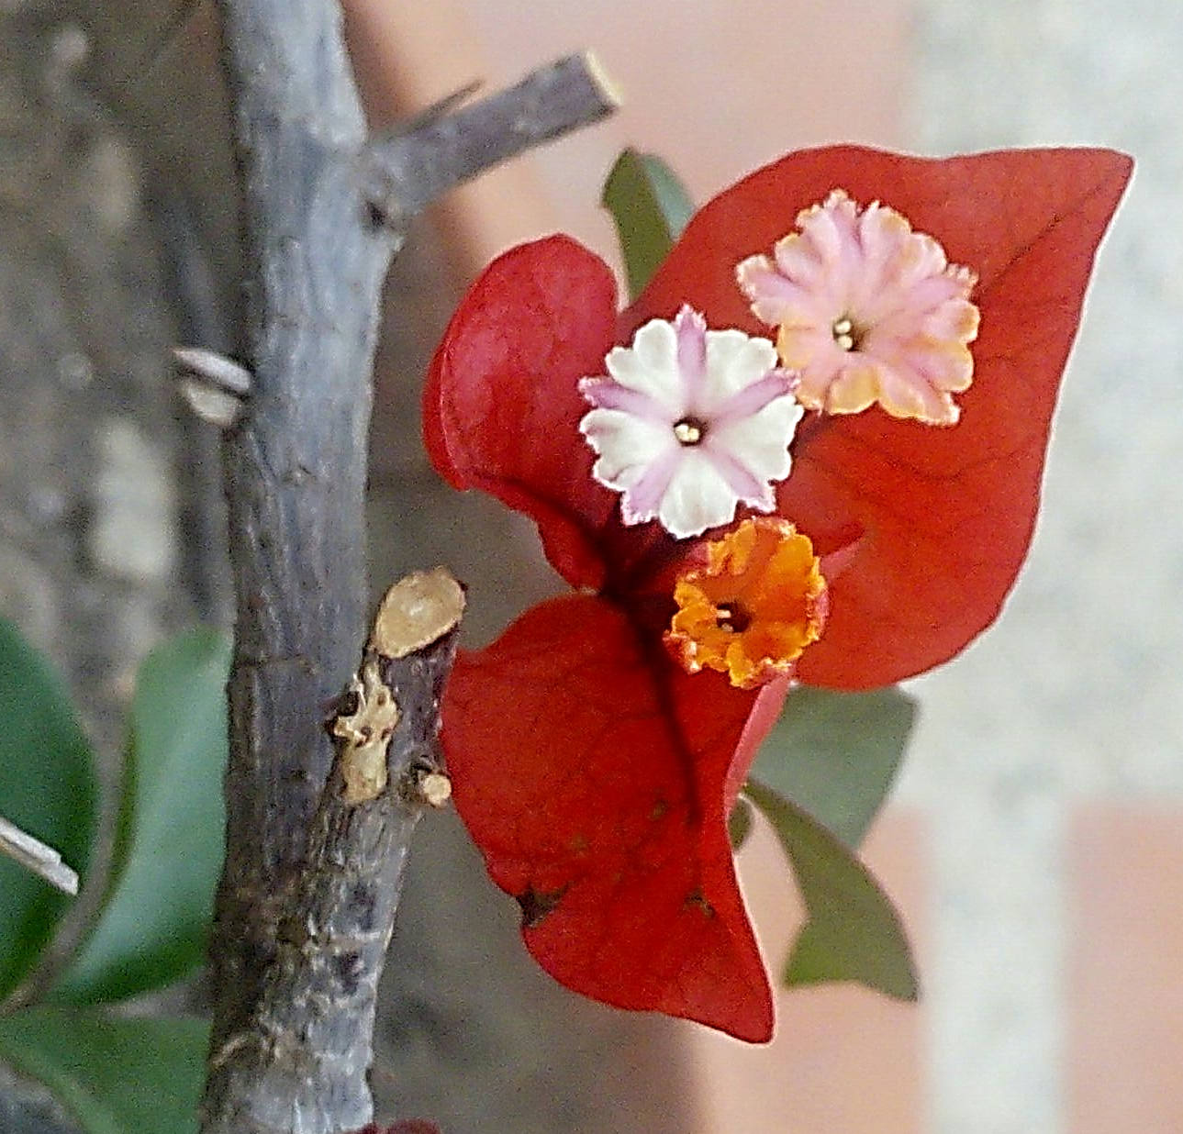
Gracias
pacap@ula.ve
X. Páez. Facultad Medicina. ULA 2019

